Slide 1
بسم الله رحمان رحیم
متین غلامی _ پایه هشتم

Slide 2
زندگینامه
حکیم جمال الدین ابو محمد الیاس بن یوسف بن زکی بن مؤید نظامی گنجوی از داستانسرایان بزرگ و استادان مسلم در سرودن شعر تمثیلی و بزمی است. او در سال 525 در شهر گنجه متولد شد و همه عمر را به جز سفر کوتاهی که به دعوت قزل ارسلان (581-587) به یکی از نواحی نزدیک گنجه کرد، در وطن خود باقی ماند تا در سال 614 یا 619 در همین شهر وفات کرد و به خاک سپرده شد.

Slide 3
دوران زندگی نظامی با دوره حکومت اتابکان آذربایجان و موصل و شروانشاهان هم زمان بوده است. تعلق خاطر نظامی به تصوف زندگانی وی را بیشتر با زهد و عزلت همراه کرده و این امر او را از وابستگی به دربارهای سلاطین دور کرده است. .

Slide 4
سبک نظامی
نظامی از شاعرانی است که باید او را در شمار ارکان شعر فارسی و از استادان مسلم ابن زبان دانست. وی از آن سخنگویانی است که مانند فردوسی و سعدی توانست به ایجاد و تکمیل سبک و روشی خاص دست یابد. اگر چه داستانسرایی در زبان فارسی به وسیله نظامی شروع نشده لیکن تنها شاعری که تا پایان قرن ششم توانسته است شعر تمثیلی را به حد اعلای تکامل برساند نظامی است.
وی در انتخاب الفاظ و کلمات مناسب و ایجاد ترکیبات خاص تازه و ابداع معانی و مضامین نو و دلپسند و تصویر جزئیات بانیروی تخیل و دقت در وصف مناظر و توصیف طبیعت و اشخاص و به کار بردن تشبیهات و استعارات مطبوع و نو، در شمار کسانی است که بعد از خود نظیری نیافته است.
با وجود آنکه آثار نظامی از نظر اطناب در سخن و بازی با لفاظ و آوردن اصطلاحات علمی و فلسفی و ترکیبات عربی فراوان و پیچیدگی معانی بعضی از ابیات ،قابل خرده گیری است، ولی «محاسن کلام او به قدری است که باید او را یکی از بزرگترین شعرای ایران نامید و مخصوصاً در فن خود بی همتا و بی نظیر معرفی کرد.

Slide 5
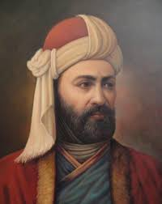
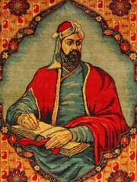
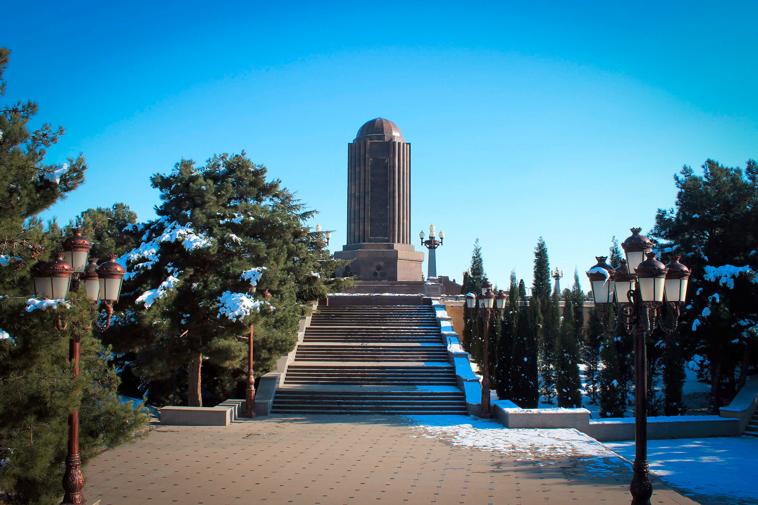
جمال‌الدین ابومحمّد الیاس بن یوسف بن زکی بن مؤیَّد

Slide 6
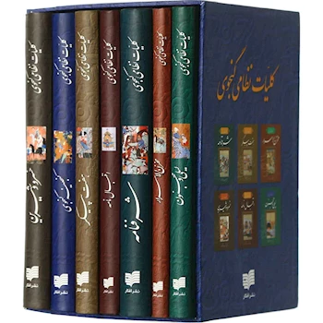
کتاب ها

Slide 7
اگر می خواهید بیشتر بدانید به لینک زیر بروید.

Slide 8
پایان

